Slide 1

Vývoj aplikace pro mobilní operační systém iOS
Diplomová práce
David aldorf
© 2018 ČZU v Praze

Slide 2
Cíle
Návrh
Vyvinutí
Otestování
Dílčí cíle práce jsou:
  představit reaktivní programování
  komparace architektury MVVM s alternativami
  komparace aplikace s alternativními
Notes:
Diplomová práce je tematicky zaměřena na problematiku vývoje aplikace pro platformu iOS. Hlavním cílem práce je návrh, vyvinutí a otestování reálné aplikace pomocí reaktivního programování.
Dílčí cíle práce jsou:
- představit reaktivní programování
- komparace architektury MVVM s možnými alternativami
- komparace vyvinuté aplikace s možnými alternativními aplikacemi

Slide 3
Metodika
teoretická část
studium odborných informačních zdrojů
praktická část:
vytvoření návrhu architektury
návrh uživatelského rozhraní
implementace iOS aplikace (programovací jazyk Swift)
Popis a souhrn ze zkušeností (reaktivního programování)
Notes:
Praktická část práce spočívá ve vytvoření návrhu architektury, návrhu uživatelského rozhraní a následné implementaci iOS aplikace za použití programovacího jazyka Swift. Proces tvorby aplikace bude popsán a budou shrnuty zkušenosti z využití reaktivního programování.

Slide 4
Reaktivní programování
data = asynchronní proudy
protékají aplikací
mají posluchače
transformace a využití

Slide 5
iOS aplikace: „Don‘t Waste“
Hlídání expirace potravin
Přehledný seznam
Skenování produktů
Ušetřit peníze
Nápady na přípravu jídla

Slide 6
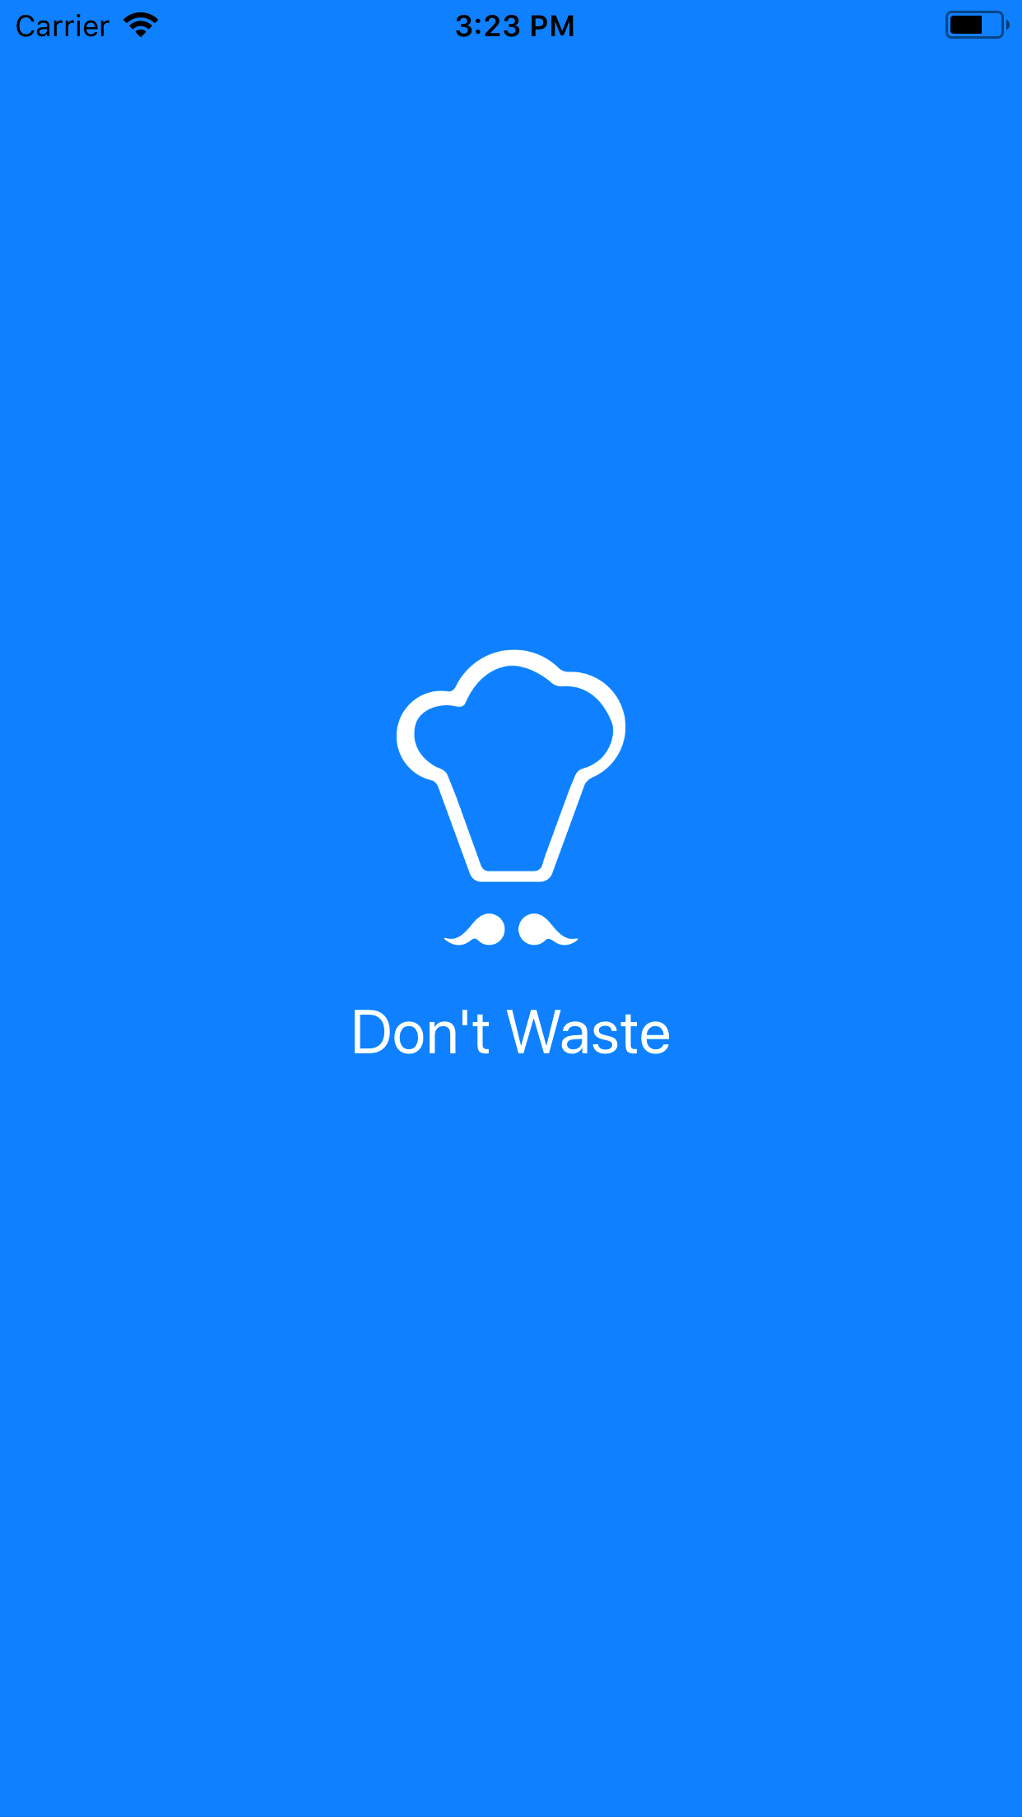
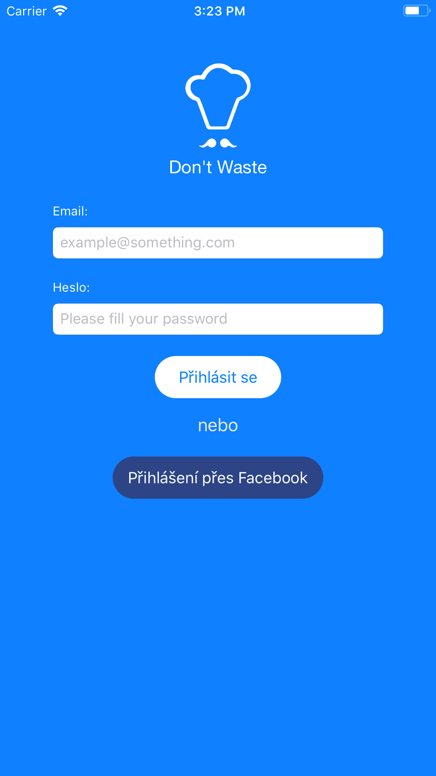
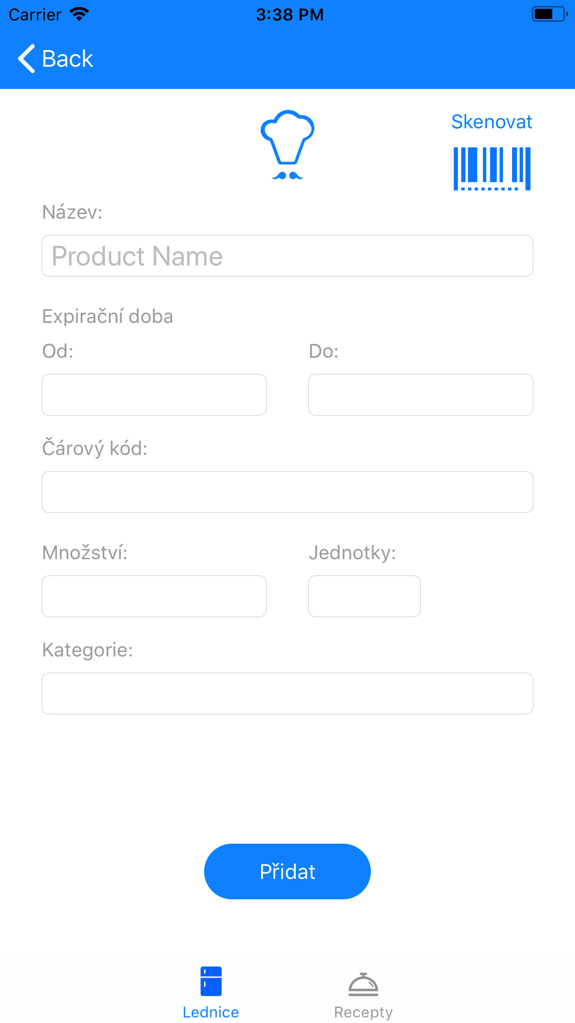
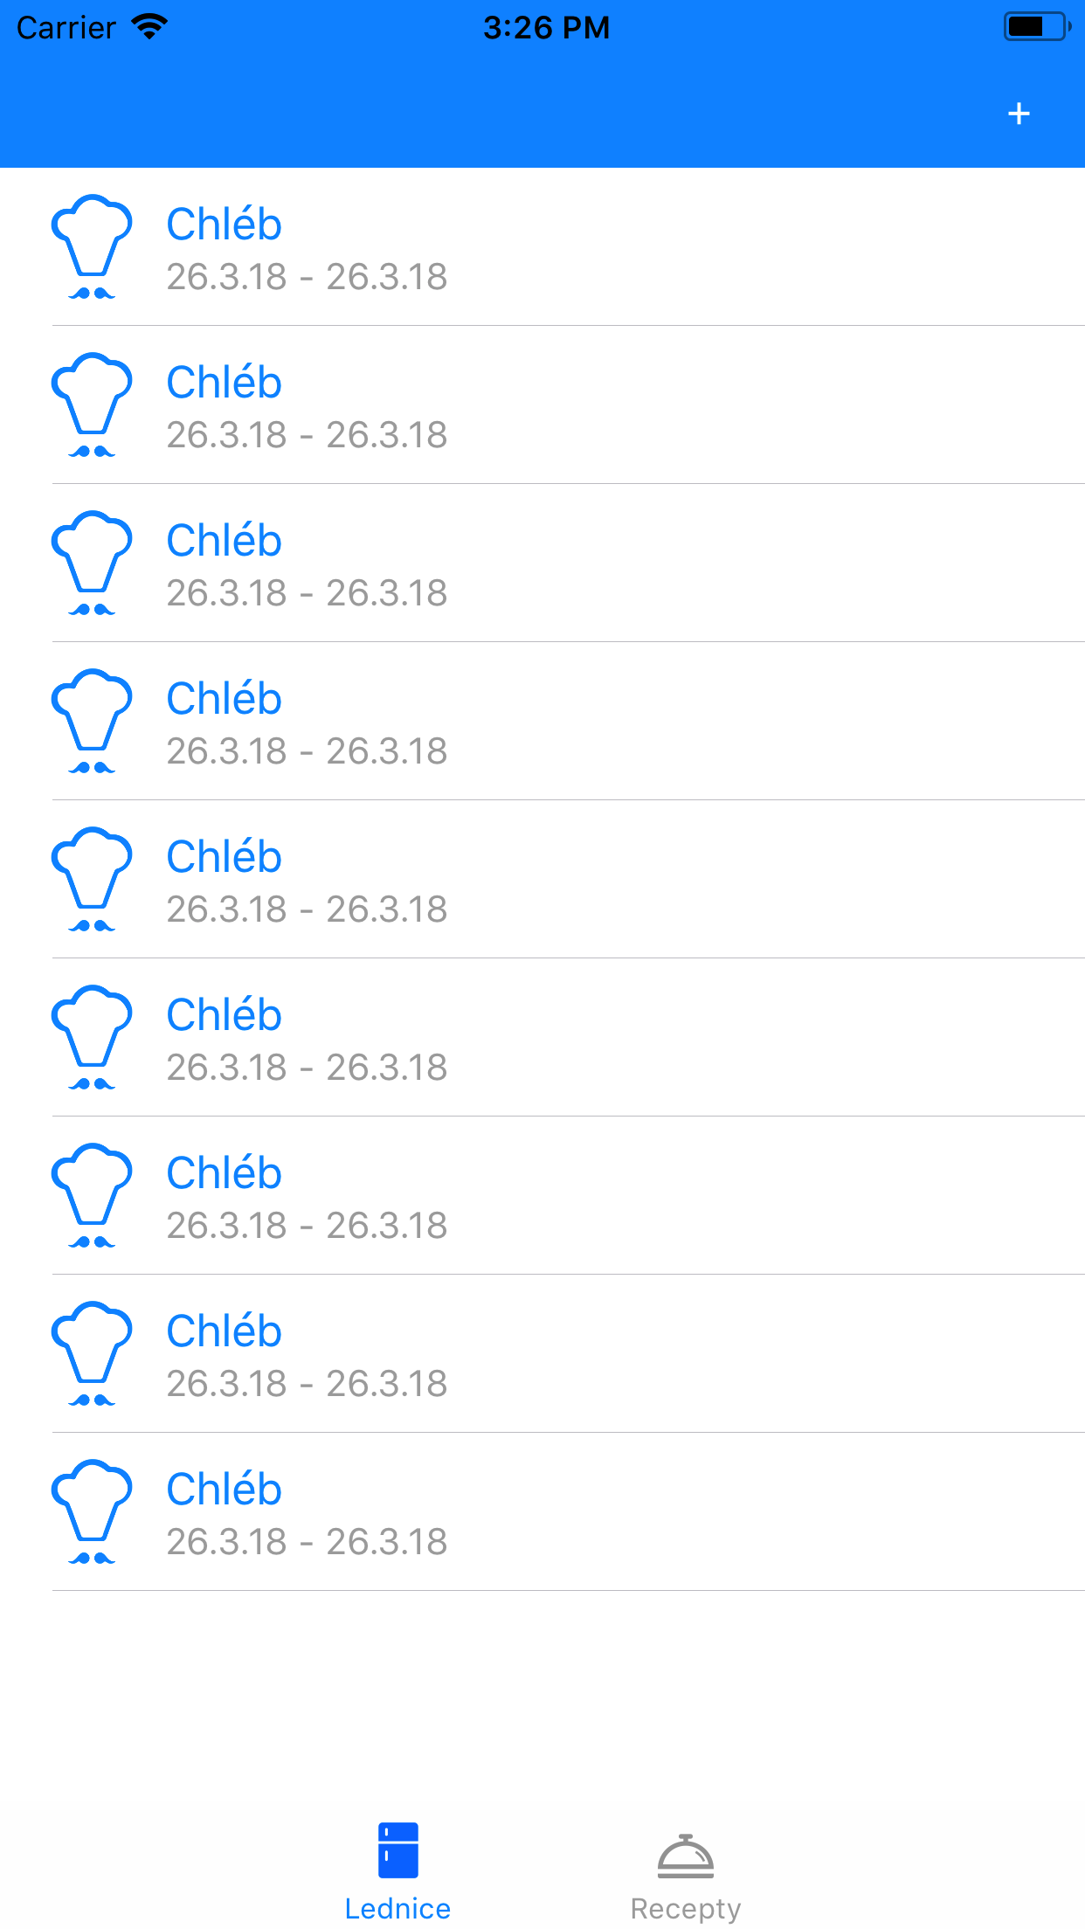
iOS aplikace: „Don‘t Waste“

Slide 7
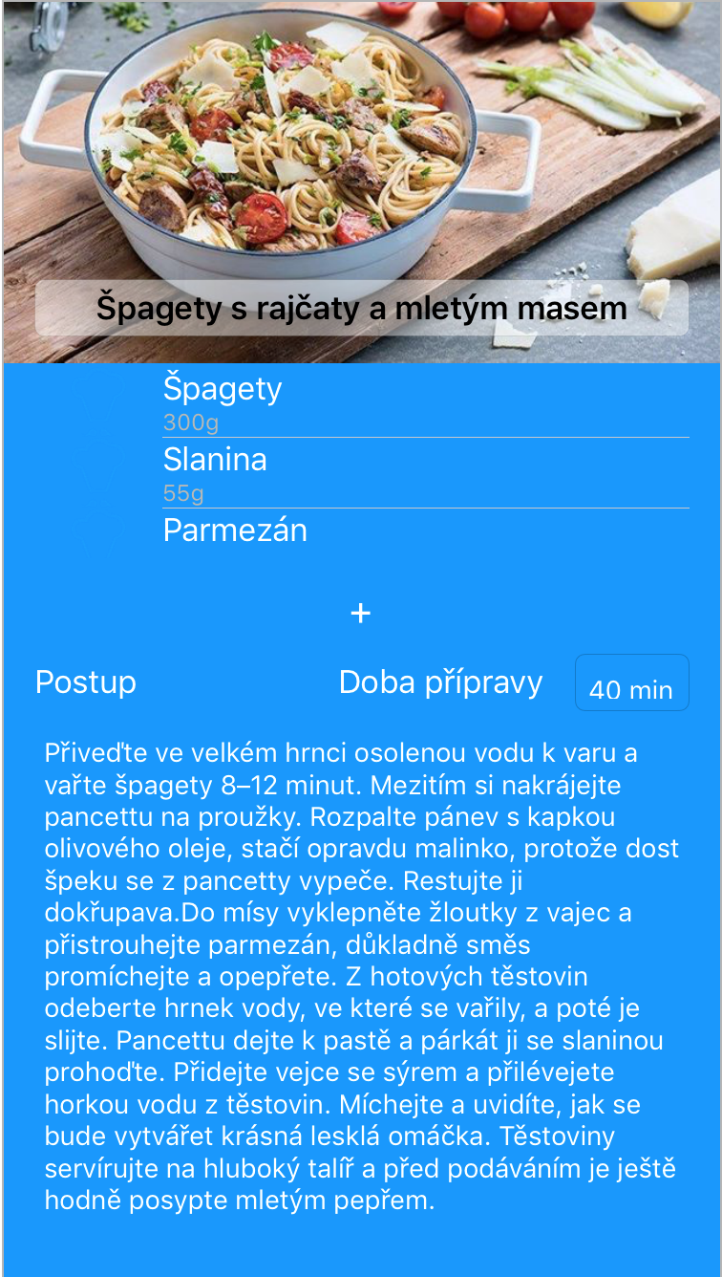
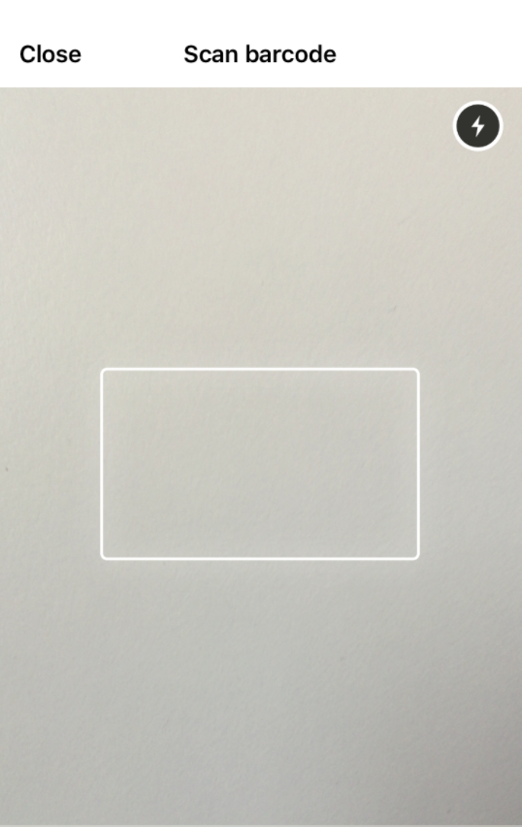
iOS aplikace: „Don‘t Waste“

Slide 8
Otázky?

Slide 9
Děkuji za pozornost!
David Aldorf

